Slide 1
শুভেচ্ছা

Slide 2
মোঃ জসীম উদ্দিন
সহকারি শিক্ষক
নারায়নপুর সরকারি প্রাথমিক বিদ্যালয়
চৌদ্দগ্রাম , কুমিল্লা।

Slide 3
গানের মাধ্যমে

Slide 4
শ্রেণি –৫ম
বিষয় –বাংলা
অধ্যায় -শখের মৃৎশিল্প ।
সময়-৪৫ মিনিট ।

Slide 6
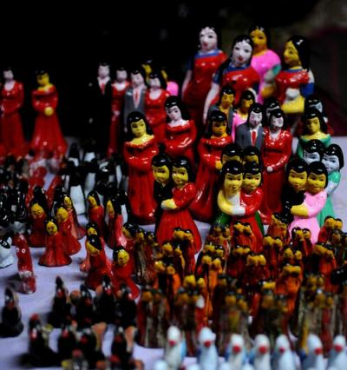

Slide 7
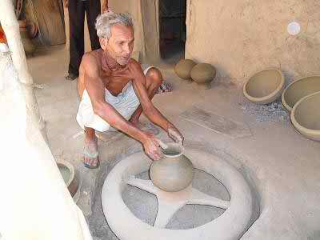

Slide 8
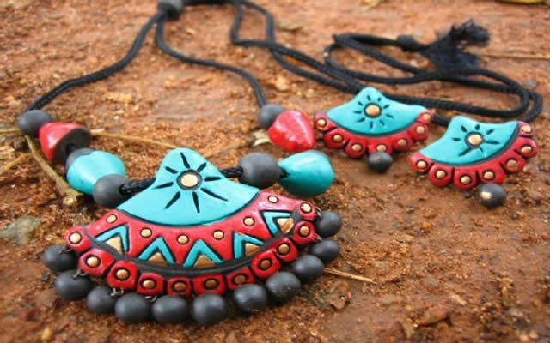

Slide 9
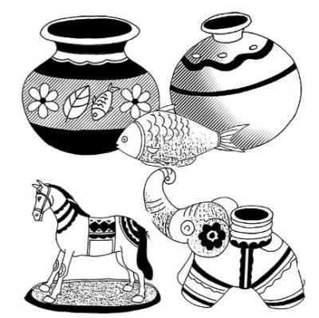

Slide 10
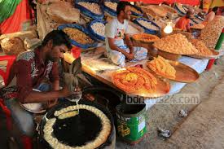

Slide 11
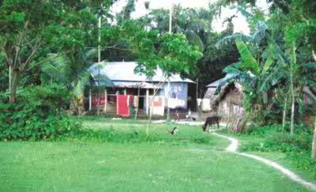

Slide 12
শিখনফল
1.২.১ উচ্চারিত পঠিত বাক্য ,কথা মনোযোগ সহকারে শুনবে ?
১ .৪,১ পাঠ্য পুস্তকের পাঠ শ্রবনযোগ্য স্বরে প্রমিত উচ্চারনে সাবলীলভাবে পড়তে পারবে ।
২,৪,১ গল্পের মুল বিষয় বলতে পারবে ।
১,৫,১ পাঠে ব্যবহৃত শব্দ দিয়ে নতুন নতুন বাক্য লিখতে পারবে।

Slide 13
শখের মৃৎশিল্প
(গ্রামের নাম ------- জিনিসই তো সুন্দর )

Slide 14
নাগরদোলা

Slide 15
শখের হাঁড়ি

Slide 16
শখ
মনের ইচ্ছা
আমি শখ করে ছবি আঁকি।
মাটির চাক হাতে নিয়ে টিপে টিপে তৈরি পুতুল
টেপা পুতুল
টিপে টিপে তৈরী পুতুলের নাম টেপা পুতুল ।
নকশা
রেখা দিয়ে আঁকা ছবি
নানা রকমের ছবি এঁকে নকশা তৈরি করা যায় ।

Slide 17
দলীয় কাজ
দল-লাল
দল-নীল
১। গ্রামের মেলায় মাটির তৈরি কী কী জিনিস পাওয়া যায় ?
১। গ্রামের মেলায় কী কী খাবারের দোকান বসে ?

Slide 18
মূল্যায়ন
১।শখের হাঁড়ি দেখতে কেমন? ২।।শখের হাঁড়ি কাকে বলে?

Slide 19
সবাইকে ধন্যবাদ

